Slide 1

ნახევარგამტარები ნიკა ნაცვლიშვილი

Slide 2

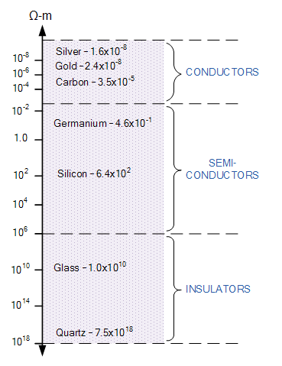

რა არის ნახევარგამტარები
ნახევარგამტარები არიან მასალები, რომელთა გამტარებლობა მოთავსებულია მეტალურ (${10}^{4}$÷ ${10}^{6}$ ${ომი}^{−1}{სმ}^{−1}$) და დიელექტრიკულ (${10}^{−3}$÷ ${10}^{−4}$ ${ომი}^{−1}{სმ}^{−1}$) გამტარებლობებს შორის. მათ ძალიან დიდი მნიშვნელობა აქვთ ტექნიკასა და ყოფაცხოვრებაში. ისინი წარმოადგენენ ძირითადად ინტეგრალური მიკროსქემების საფენებს, ან ასრულებენ სხვადასხვა ფუნქციებს.
ნახევარგამტარები მოთავსებულები არიან მენდელევის მე-4 ჯგუფში და არამხოლოდ.რაც იმას ნიშნავს რომ მათ გააჩნიათ 4 სავალენტო ელექტრონი.ზუსტად ამ 4 ელექტრონის გამო აქვს ნახევარგამტარებს განსაკუთერებული თვისებები,რაც ქმნის მას გამოყენებადს ელექტრონულ წრედებში მსგავსად დიოდისა და ტრანზისტორისა.

Slide 3
ნახევარგამტარები გამოიყენება ელექტრონიკაში,არამხოლოდ იმიტომ რომ მას ახასიათებს გამტარებლობა არამედ მას ახასიათებს სხვა თვისებებიც.
მათი გამტარებლობა ნაკლებია ვიდრე იზოლატორების და მეტია გამტარებზე.
ნახევარგამტარის გამტარებლობა მცირდება ტემპერატურის ზრდით და პირიქით.
როდესაც მინარევებს ვუმატებთ ნახევარგამტარებს,გამტარებლობა უმალ იცვლება.
ნახევარგამტარი ნულ კელვინზე იზოლატორის თვისებებს იძენს.ტემპერატური მატებასთან ერთად კი გამტარს ემსგავსება.

Slide 4
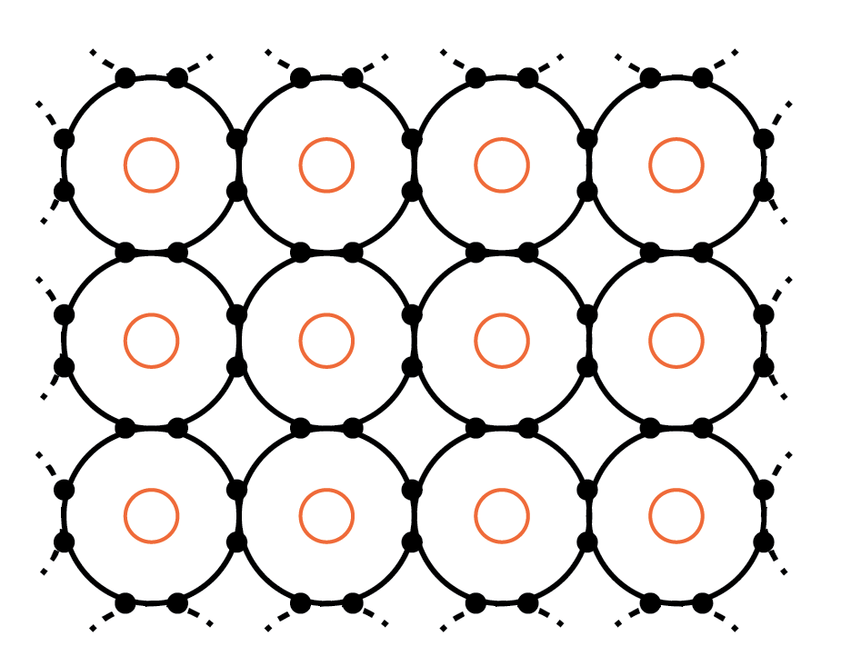
კავშირი ნახევარგამტარებში
სავალენტო ელექტრონებს სასიცოცხლო როლი აქვთ ატომების დაკავშირებაში ნახევარგამტარის კრისტალში.ეს კავშირი ჩნდება რადგან თითოეულ ატომს აქვს მიდრეკილება,რომ გარე შრეზე ქონდეს 8 ელექტრონი.ჩვენ ვიცით,რომ სავალენტო ელექტრონების გაზიარებას კოვალენტური ბმა ეწოდება.თითოეული ნახევარგამტარის ატომი ქმნის 4 კოვალენტურ ბმას მეზობელ ატომებთან კრისტალში.

Slide 5
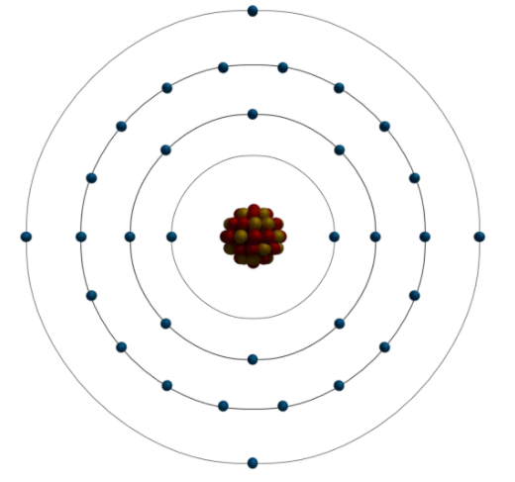
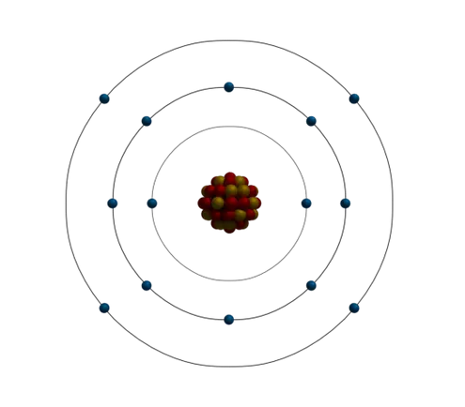
გერმანიუმის კრისტალი
გერმანიუმის კრისტალის თითოეულ ატომს აქვს 8 ელექტრონი ბოლო შრეზე.მაგრამ იზოლირებულ გერმანიუმის ატომს აქვს 32 ელექტრონი სულ.საიდანაც პირველ ორბიტაზე 2 ელექტრონია,მეორეზე 8,მესამზე 18 და ბოლოზე 4 ელექტრონი.მაგრამ კრისტალში,ატომები აზიარებენ 4 სავალენტო ელექტრონს.შედეგად ბოლო შრეზე 8 ელექტრონი აღმოჩნდება.ამ კოვალენტური ბმების ჩამოყალიბების შემდგომ კრისტალში აღარ დარჩება თავისუფალი ელექტრონი იდეალურ შემთხვევაში.
იგივეს თქმა შეგვიძლია სილიკონის კრისტალზე.მისი შემადგენელი ატომებს 8 ელექტრონი გააჩნიათ ბოლო შრეზე.და აქაც აღარ დარჩება თავისუფალი ელექტრონი.

Slide 6

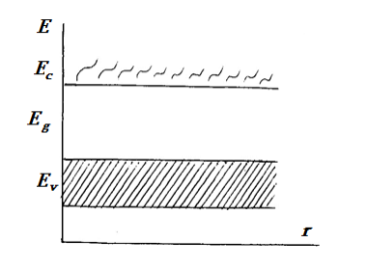
ენერგეტიკული ზონები
აბსოლუტურ ნულ გრადუსზე ყველა სავალენტო ელექტრონი ბმაშია. სავალენტო ელექტრონები ქმნიან სავალენტო ზონას(Ev).ძაბვის მოდებისას ის არ გაატერებს დენს,რადგან თავისუფალი ელექტრონები არ გვაქვს. იმისათვის რომ დენმა გაიაროს საჭიროა ბმა გაიხლიჩონს,ანუ მისგან ელექტრონის ამოგლეჯა,რისთვისაც ენერგიის გარკვეული რაოდენობა უნდა დაიხარჯოს.თუ არასაკმარის ენერგიას არ გადავცემთ ისინი ვერ გახდებიან თავისუფალი ელექტრონები და ექნებათ აკრძალული არე(Eg).
თუ საკმარის ენერგიას მივანიჭებთ მივიღებთ თავისუფალ ელექტრონებს და ისინი ქმნიან გამტარებლობის ზონას(Ec).

Slide 7
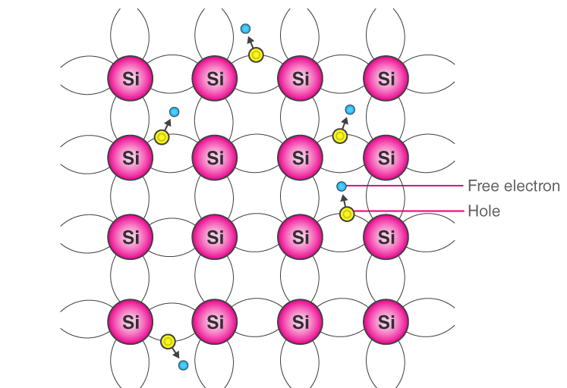
საკუთარი ნახევარგამტარი
ნახევარგამტარებმა Eg ენერგია შეიძლება მიიღოს სითბოთი ან სინათლით.მაშინ ელექტრონი მოხვდება გამტარებლობის არეში და სავალენტო ზონაში დატოვებს ცარიელ ადგილს ანუ ხვრელს. ხვრელის მუხტი იქნება ელექტრონის მუხტის საწინააღმდეგო ანუ დადებითი. შესაბამისად გამტარებლობის ზონაში მოხვედრილი ელექტრონების რიცხვი ტოლი იქნება სავალენტო ზონაში ხვრელთა რიცხვის.ასეთ ნახევარგამტარებს უწოდებენ საკუთარ ნახევარგამტარებს.

Slide 8
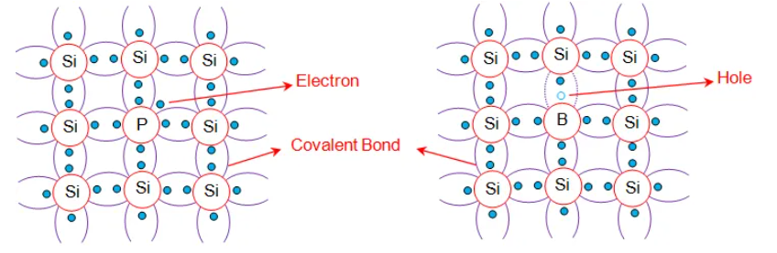
მინარეული გამტარებლობა
ნახევარგამტარებში ყოველთვის არის მინარეული ცენტრები,რომელსაც წარმოადგენენ უცხო ატომები.ასეთ შემთხვევაში გამტარებლობა განპირობებულია მინარეული ატომებით და ეწოდება მინარეული გამტარებლობა.

Slide 9

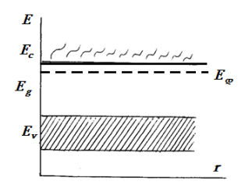
N ტიპის ნახევარგამტარი
თუ სილიციუმის კრისტალში შევიყვანთ მე-5 ჯგუფის ელემენტს ფოსფორს,რომელაც 5 ელექტრონი აქვს გარე შრეზე, მაშინ 5 დან 4 ელექტრონი ბმაში მიიღებს მონაწილეობას.ხოლო 1 ელექტრონი იქნება სუსტად ბმული,შესაძლოა მარტივად მოწყდეს და გახდეს თავისუფალი. მინარეული ფოსფორის ატომი კი გახდება დადებითად დამუხტული იონი.
ამ ელექტრონის მოწყვეტა გაცილებით ნაკლები ენერგიით მოხერხდება,განსხვავებით საკუთარი ნახევარგამტარებისა და მისი ენერგეტიკული დონე ახლოს იქნება გამტარებლობის ზონასთან აკრძალულ ზონაში.ასეთი მინარევები არიან დონორული(გამცემი) ტიპის.
შესაძლებელია, გამტარებლობის ზონაში თავისუფალ ელექტრონებს,შექმნილი მინარეული ატომებით, დაემატოს საკუთარი თავისუფალი ელექტრონები და გამტარებლობა უფრო მეტად იქნება ელექტრონული.ასეთ ნახევარგამტარებს n-ტიპისას უწოდებენ.

Slide 10
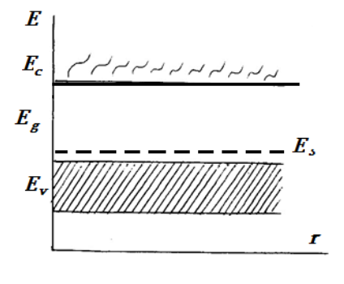
P ტიპის ნახევარგამტარი
თუ სილიციუმის კრისტალში შევიტანთ, მე-3 ჯგუფის ელემენტს ბორს, მაშინ სამივე სავალენტო ელექტრონი ბმაში მიიღებს მონაწილეობას.ამ დროს მას აკლია ერთი ელექტრონი მყარი გარსის შექმნისთვის. ეს ელექტრონი შეიძლება მოვიდეს სხვა მეზობელი ბმიდან.ამ დროს მიიღება უარყოფითი იონი კვანზში და ხვრელი სავალენტო ზონაში.ასეთი ნახევარგამტარები არიან ხვრელური,ანუ p-ტიპის.
ასეთ მინარევებს აქცეპტორულს უწოდებენ.

Slide 11
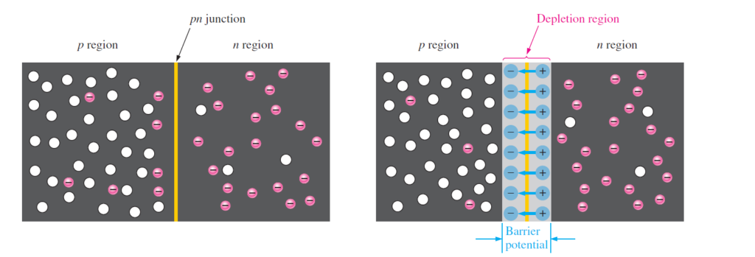
P-N გადასვლა
ეს ორი ტიპის ნახევარგამტარი ერთმანეთ დავუკავშიროთ. მათი დაკავშირებისას იწყება დიფუზიის პროცესი.ხვრელები p-არეებიდან გადადიან n-არეებში, ელექტრონები კი პირიქით, n-არეებიდან გადადიან p-არეებში. n-არეში,კონტაქტის ზონის მახლობლად ელექტრონების კონცენტრაცია კლებულობს და წარმოიქმნება დადებითად დამუხტული ფენა. p-არეში კლებულობს ხვრელების კონცენტრაცია და წარმოიქნმება ელექტრონული ველი, რომელიც ეწინააღმდეგება ელექტრონებისა და ხვრელების ერთმანეთისკენ დიფუზიის პროცესს.

Slide 12
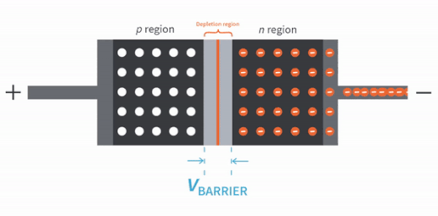
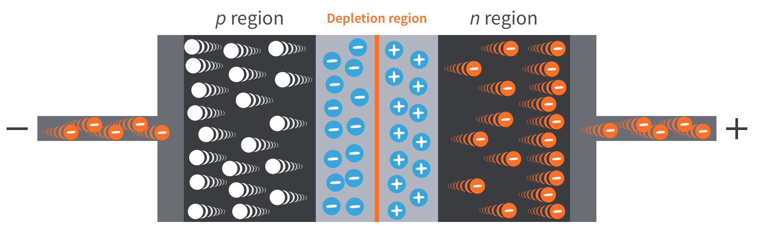
ახლა კი პოლუსები შევცვალოთ.თუკი საკმარის ძაბვას მოვდებთ ის დაძლევს ბარიერს და დენი გაივლის.და ეს დენი მხოლოდ ერთი მიმართულებით მიედინება. ამ გადასვლის თვისებები გამოიყენება ხელსწაყოებში და მათ ნახევარგმატარულ დიოდებს უწოდებენ.
მოდით ჩავრთოთ ძაბვა.დადებითი პოლუსი მოვდოთ n-ტიპის ნახევარგამტარზე ხოლო უარყოფითი p-ტიპზე.შევამჩნევთ რომ ბარიერი გაიზარდა.ეს ველი დაემატა,დიფუზიით მიღებულ ველს.ამ შემთხვევაში დენი პრაქტიკულად არ გაივლის.

Slide 13
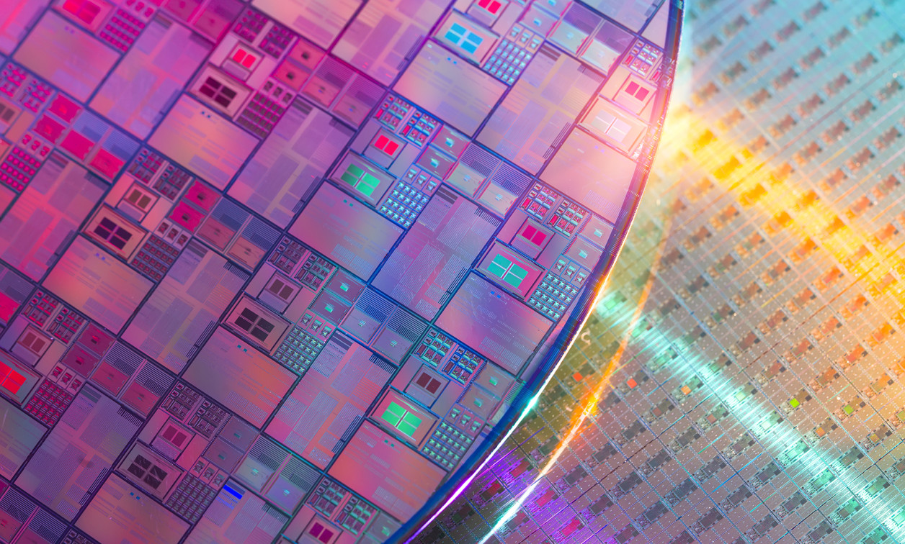
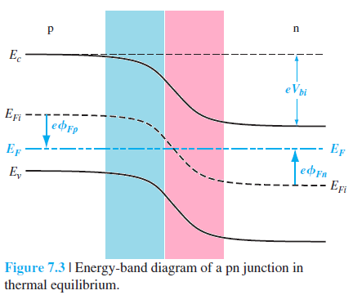
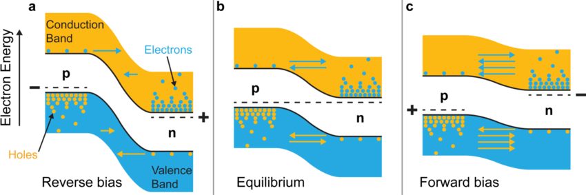
P-N ნახევარგამტარების ენერგეტიკული ზონები
ენტროპიით გამოწვეული მუხტების მოძრაობა იწვევს ელექტრული პოტენციალთა სხვაობას
P და n-ტიპის მასალებს შორის. ეს პოტენციალთა სხვაობა მოქმედებს, რათა თავიდან აიცილოს მუხტის შემდგომი გავრცელება ორ მასალას შორის. როდესაც ეს ელექტრული ძალა აბალანსებს ენტროპიულ ძალას, მაშინ pn-შეერთება წონასწორობაშია.

Slide 14
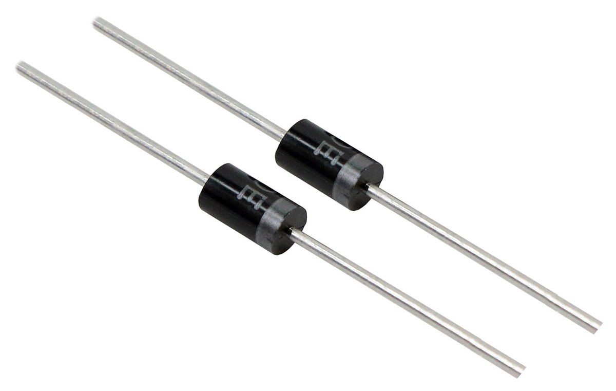
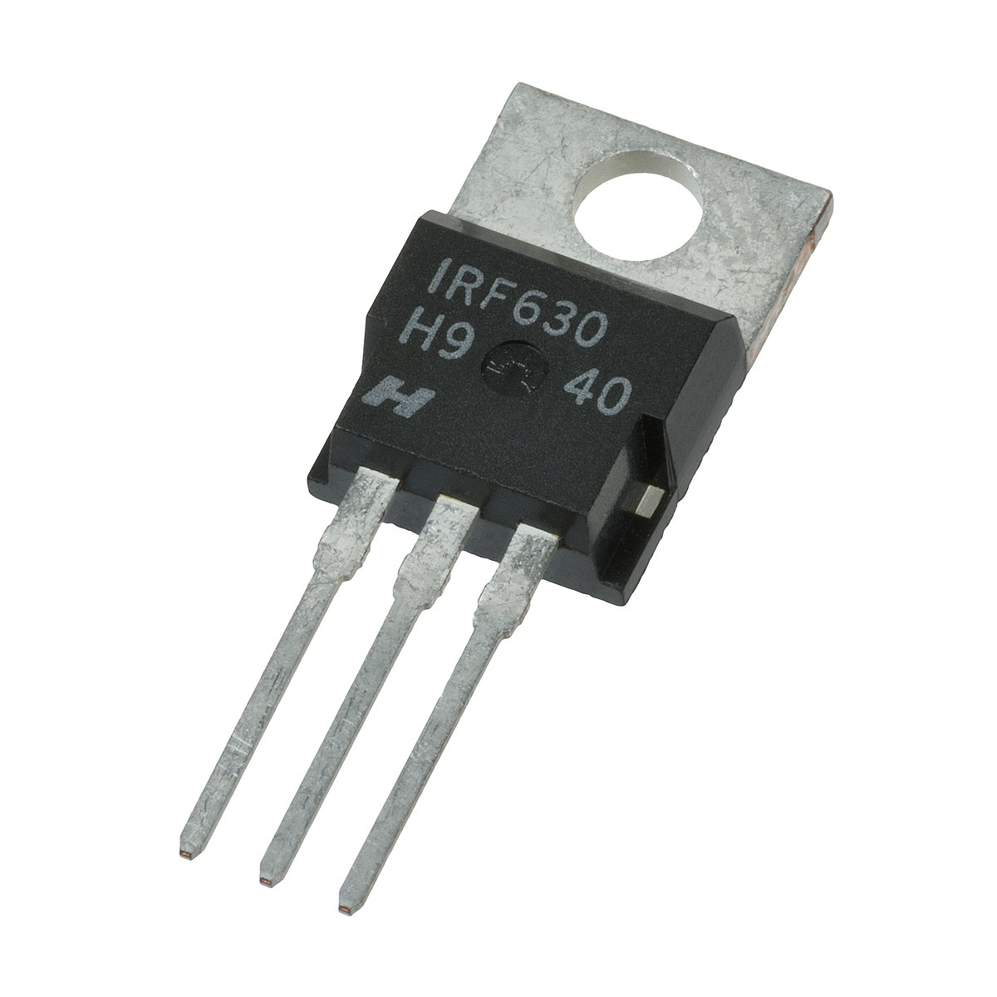
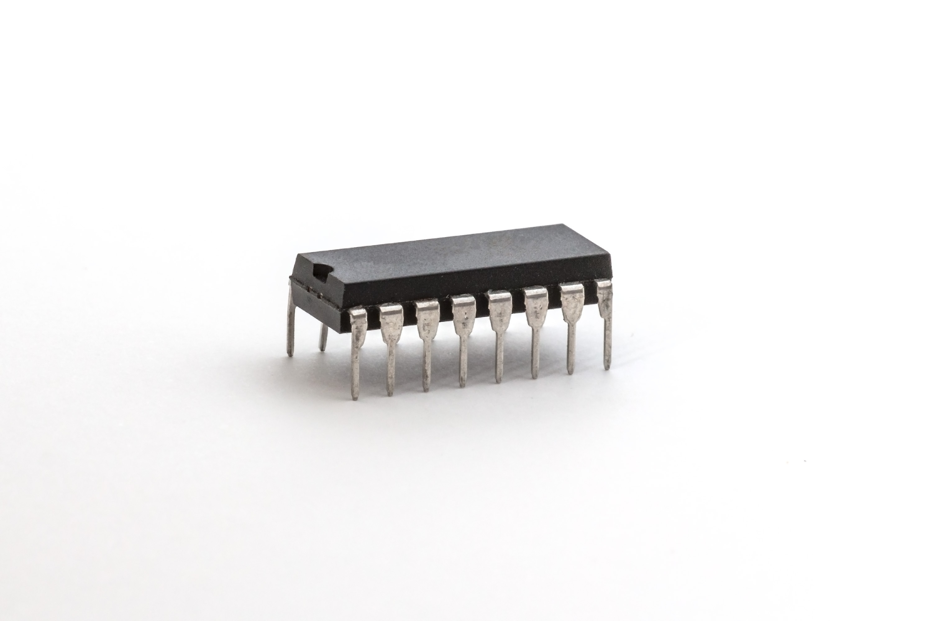
ნახევარგამტართა გამოყენება
დიოდი - ორელექტროდიანი ელექტრონული ხელსაწყო, რომელიც ატარებს დენს ერთი მიმართულებით ანოდიდან კათოდისკენ.
ტრანზისტორი - ნახევარგამტარული ხელსაწყო, რომელსაც უკვე ორი გადასვლა ახასიათებთ p-n-p ან n-p-n გადასვლა.გამოიყენება ელექტრული სიგნალის გასაძლიერებლად ან შესაცლელად.
ინტეგრალური მიკროსქემა - უწოდებენ ურთიერთდაკავშირებული ელემენტების დიდ ერთობლიობას - ზეპატარა დიოდებს, ტრანზისტორებს, კონდენსატორებს, დამაკავშირებელ სადენებს, რომლებიც ერთიან ტაქნოლოგიურ პროცესში ერთ კრისტალზეა განთავსეული.

Slide 15
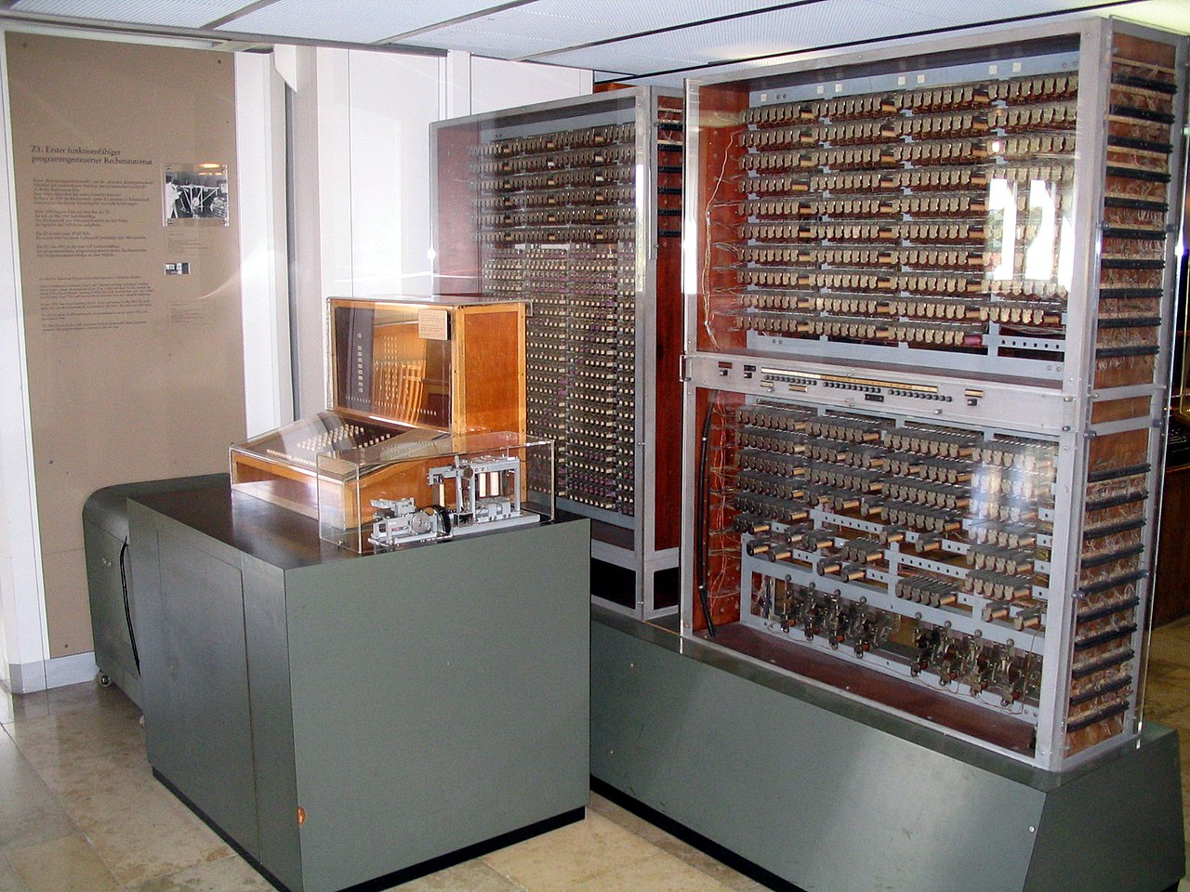
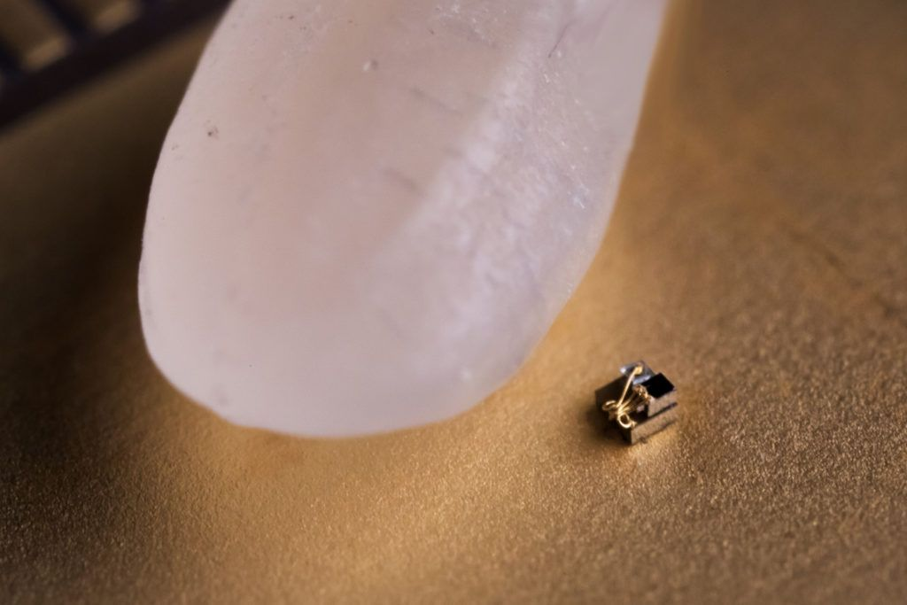
მიკროსქემების გამოყენებამ თანაბედროვე ელექტრულ ტექნიკაში რევოლუციური ცვლილება გამოიწვია. ეს განსაკუთრებით ნათლად ელექტრულ გამომთვლელ მანქანებში გამოვლინდა. უზარმაზარი ელექტრულ გამომთვლელ მანქანები, როლებიც ათეულობით ათას ელექტრულ ნათურას შეიცავდა, პერსონალირმა კომპიუტერებმა შეცვალა.

Slide 16
გამოყენებული წყაროები
https://www.youtube.com/watch?v=33vbFFFn04k&t=328s&ab_channel=BenEater
https://www.electrical4u.com/semiconductor-physics/
https://en.wikipedia.org/wiki/Electronic_component#Semiconductors
https://www.circuitbread.com/tutorials/how-does-a-diode-work-part-1-the-pn-junction
https://www.circuitbread.com/tutorials/how-does-a-diode-work-part-2-forward-bias
https://www.circuitbread.com/tutorials/how-does-a-reverse-biased-diode-work-at-the-molecular-level-part-3
https://en.wikipedia.org/wiki/P%E2%80%93n_diode
https://www.iqsdirectory.com/resources/everything-you-ever-wanted-to-know-about-semiconductors/
https://e-learning.tsu.ge/pluginfile.php/174164/mod_resource/content/2/%E1%83%97%E1%83%90%E1%83%9C%E1%83%9C%E1%83%90%E1%83%9D2020.pdf
https://physics.aidio.net/index.php/18-teoria/59-eleqtronul-xvreluri-gadasvla-tranzistorebi

